Slide 1


Slide 2
主題：來自絲路的佛教
相關課題：石窟（音忽）藝術
總論
佛教產生於印度，並在公元前後於中國新疆地區盛行，大約到了東漢時傳入中原地區。自佛教傳入中國後，一種依山開鑿的佛教寺院亦相繼傳入中國北方。這種寺院，稱為石窟，亦稱石窟寺。
石窟的藝術至少包含三方面的元素：
一、石窟本身的建築
二、石窟內的佛教造像
三、石窟內的佛教雕刻
北魏是佛教傳入中國北方最重要的階段，本課題透過介紹平城和洛陽的石窟藝術，講述這個時代的佛教傳播情況。
在本課題，你將可以學到：
印度石窟藝術的產生和東傳
佛教造像
佛教雕刻

Slide 3
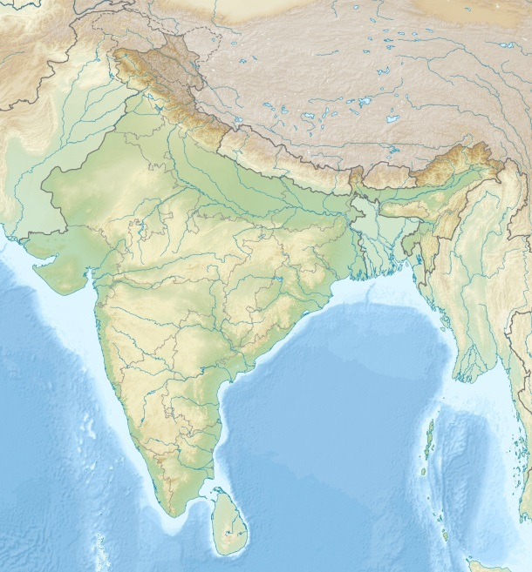
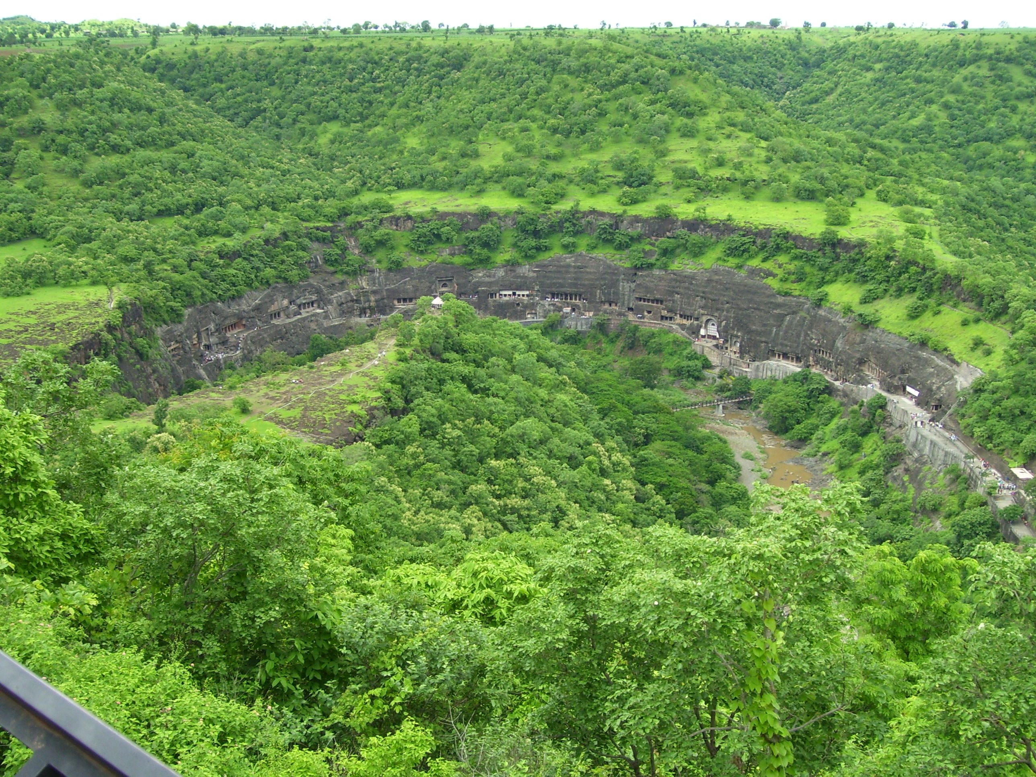
1. 印度石窟藝術的產生和東傳
石窟，亦稱石窟寺，是一種依山開鑿的佛教寺院，源於印度。僧侶在遠離城市的山林中開鑿石窟，過著清淨修行的生活。
阿旃（音煎）陀石窟（Ajanta Caves），是一個位於印度的石窟羣，大概建於公元前2世紀至公元後7世紀期間，是目前印度最大的石窟遺址。
Ref: Wikipedia: Ajanta Caves

Slide 4
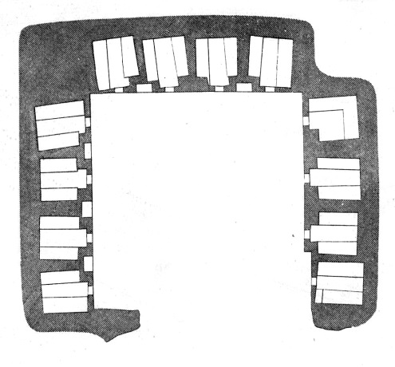
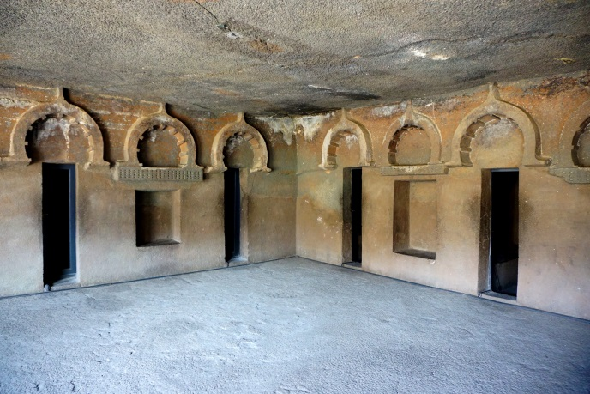
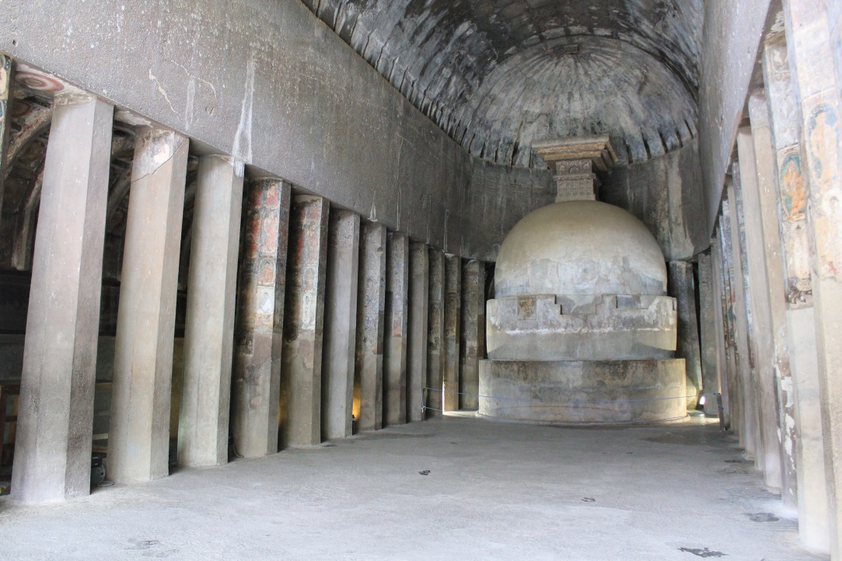
印度石窟分為兩類：
僧人住宿的小房間
一是「毘（音皮）訶（音苛）羅」（Vihara），也叫精舍、僧房，為僧人提供居宿，也設有廣闊的空間讓他們進行聚集一起進行佛學的討論。
僧人集會的地方
另一種是「制底」（Caitya），不提供住宿，主要的作用是僧人集會和討論佛學的場所。場所的盡頭一般建有佛像或佛塔，供僧人作禮拜之用。
這是毘訶羅，是阿旃陀石窟的第12窟，約建於公元前2-1世紀，每個小房間有兩張石床。
參考上圖，哪個是僧人住宿的房間？
哪個是僧人集會的地方？
請填寫在適當的空格內。
這是制底，是阿旃陀石窟的第10窟，約建於公元前1世紀。
Ref: Wikipedia: Ajanta Caves

Slide 5
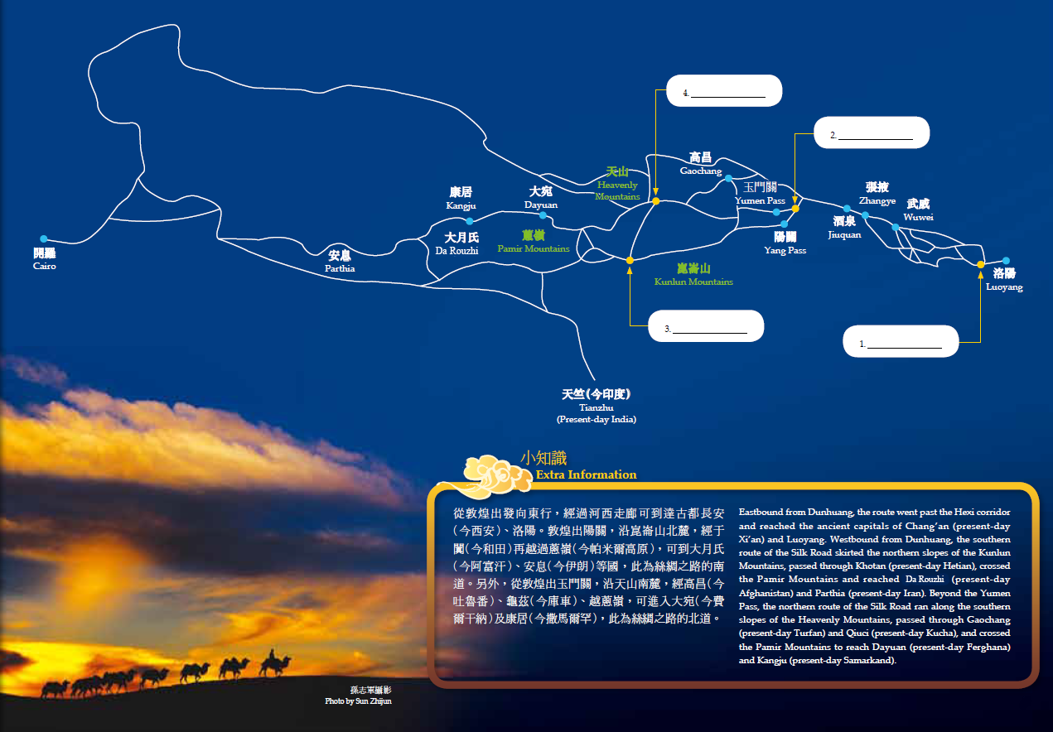
公元一世紀前後，印度的佛教經過絲綢之路傳入了中國。
絲綢之路，因而出現四個佛教城市：分別是敦煌、龜(音鳩)茲(音池)、于闐(音田)和長安。
龜茲
敦煌
于闐
長安
問題：
請你在右圖的空白位置上，填上這四個城市的名稱。
圖：《敦煌：說不完的故事教育小冊子》（香港文化博物館）

Slide 6
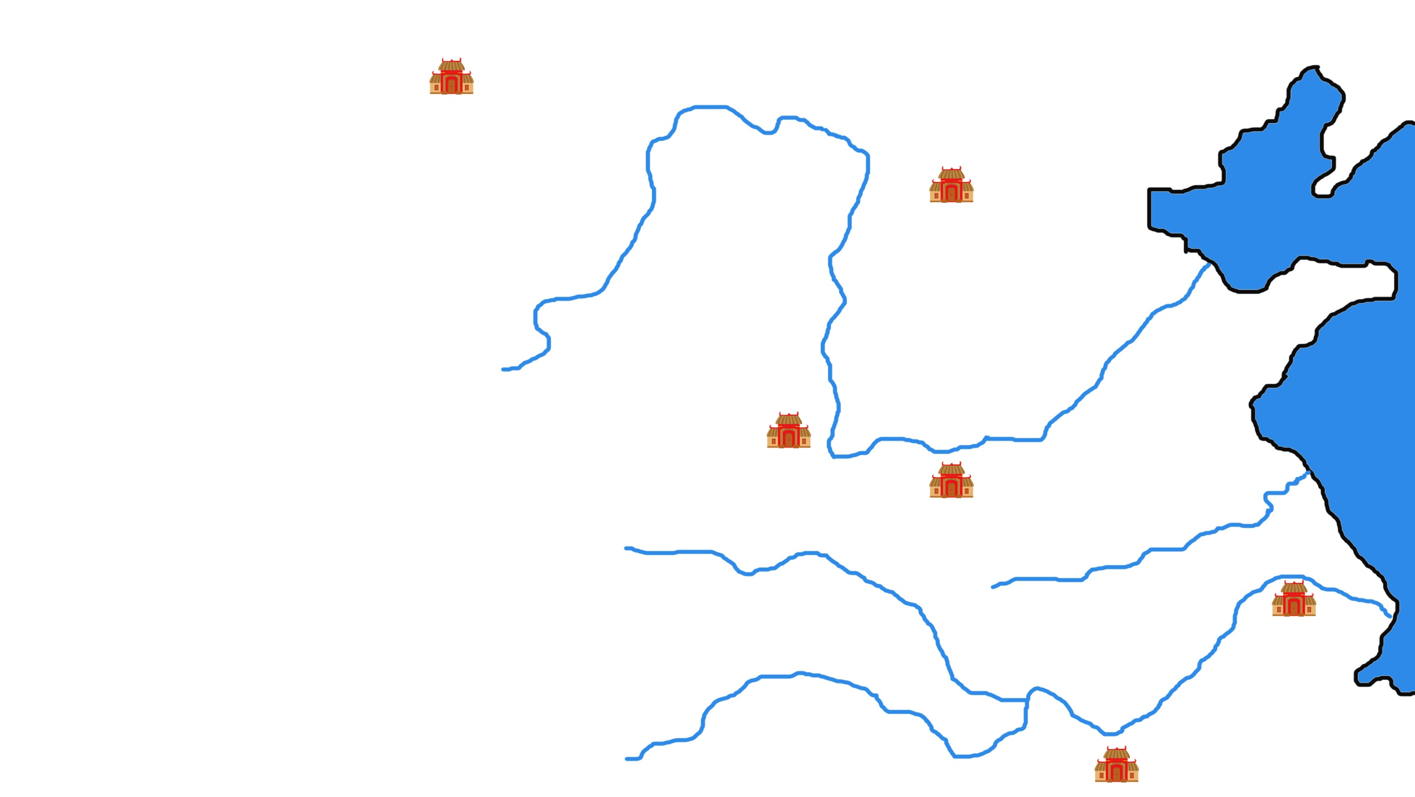
敦煌
于闐
鄯（音善）善
大同
南北朝至唐朝之間，佛教非常鼎盛。佛教徒在一些地方劈山削崖，開鑿石窟。其中，有三大石窟特別有名：
1. 雲岡石窟（北魏），位於大同。
2. 龍門石窟 （北魏至唐），位於洛陽。
3. 莫高窟（唐代為主），位於敦煌。
請你用筆把地圖上三大石窟的所在城市圈出來，並將石窟的名稱寫在該城市旁。
長安
洛陽
建康
（圖片參考：稲畑耕一郎監修 ; 劉煒編 ; 羅宗真著 ; 住谷孝之訳，《魏晋南北朝 : 融合する文明》。大阪 : 創元社 2005，頁156）
廬山

Slide 7
莫高窟
敦煌
雲岡石窟
于闐
鄯善
大同
南北朝至唐朝之間，佛教非常鼎盛。佛教徒在一些地方劈山削崖，開鑿石窟。其中，有三大石窟特別有名：
1. 雲岡石窟（北魏），位於大同。
2. 龍門石窟 （北魏至唐），位於洛陽。
3. 莫高窟（唐代為主），位於敦煌。
請你用筆把地圖上三大石窟的所在城市圈出來，並將石窟的名稱寫在該城市旁。
長安
龍門石窟
洛陽
建康
（圖片參考：稲畑耕一郎監修 ; 劉煒編 ; 羅宗真著 ; 住谷孝之訳，《魏晋南北朝 : 融合する文明》。大阪 : 創元社 2005，頁156）
廬山

Slide 8
莫高窟
敦煌
雲岡石窟
于闐
鄯善
大同
三大佛教石窟中，雲岡石窟和龍門石窟都是建於北魏年間。哪個建於初期？哪個建於後期？
請你在下表適當的位置填上資料：
長安
龍門石窟
洛陽
石窟名稱 | 所在城市 | 所屬時代
雲岡石窟 | 大同
龍門石窟 | 洛陽
北魏初期
北魏後期
建康
由此可見北魏政權深受佛教的影響。
（圖片參考：稲畑耕一郎監修 ; 劉煒編 ; 羅宗真著 ; 住谷孝之訳，《魏晋南北朝 : 融合する文明》。大阪 : 創元社 2005，頁156）
廬山

Slide 9
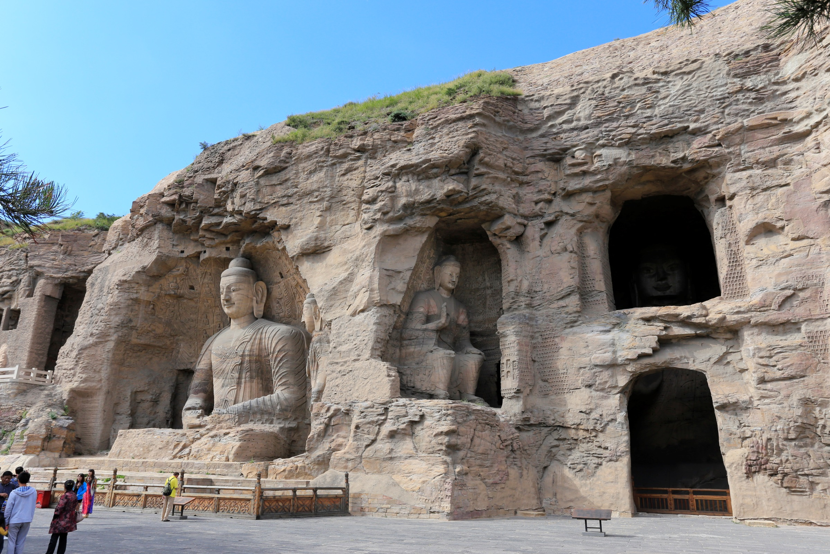
北魏天子
1. 道武帝 386-409
2. 明元帝 409-423
3. 太武帝 423-452
4. 文成帝 452-465
5. 獻文帝 465-471
6. 孝文帝 471-499
7. 宣武帝 499-515
8. 孝明帝 515-528
9. 孝莊帝 528-530
10. 節閔帝 531
11. 廢帝 531-532
12. 孝武帝 532-534
2. 佛教造像—雲岡石窟為例
山西省大同市是中國其中一個佛教重鎮，它曾經是北魏最初五個皇帝的首都，當時叫做平城。北魏雖然是鮮卑人政權，但族人大多篤信佛教。善信花費巨大人力物力，依山開鑿大型佛像，形成一個個石窟，供人參拜。這就是目前的雲岡石窟。
（照片：維基百科▪雲岡石窟，第19和20窟）

Slide 10
石窟建築的主體是佛像雕塑
名稱：雲岡石窟
規模：洞窟53個，造像5萬餘尊
地點：山西省大同（北魏初期首都平城）
朝代：北魏初期（AD 386-471）
雲岡第20窟
同學請參考遊客與佛像的比例，猜測佛像的高度：
8.2 米
13.7米
32.5米
雲岡第20窟

Slide 11
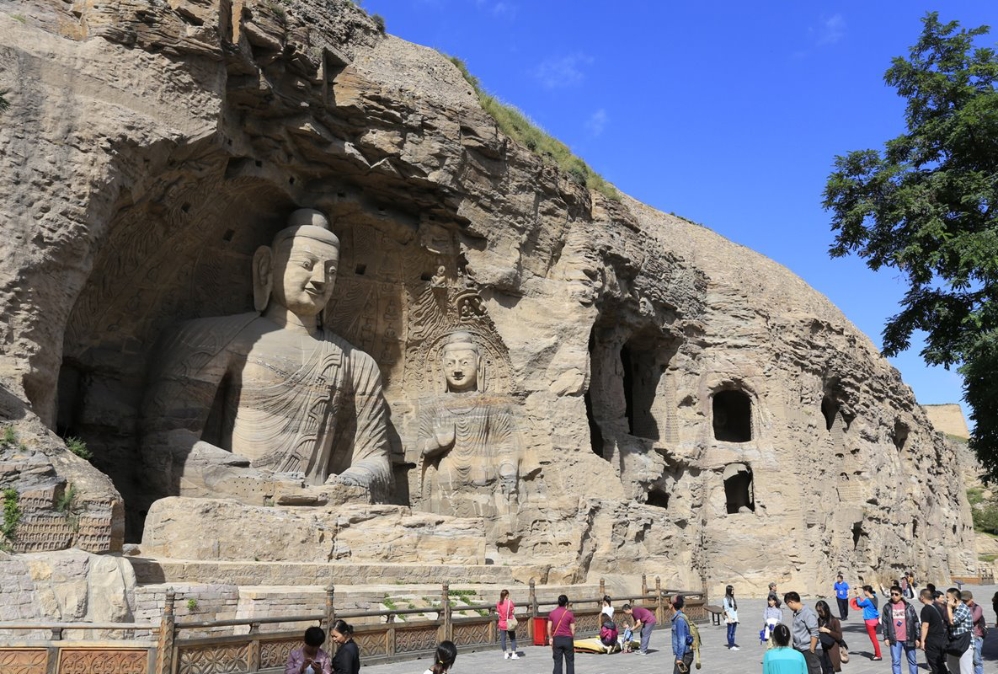
課堂討論：
古代的人為什麼花費龐大的人力和財力，建造這麼巨大的佛像？(答案可多於一個)
答案：


造像者表示對佛的尊敬。
恐怕佛會降災。
巨大的佛像，更容易顯示佛的偉大。
可以逃稅。
讓遠距離的信眾也可以看到佛像。







Slide 12
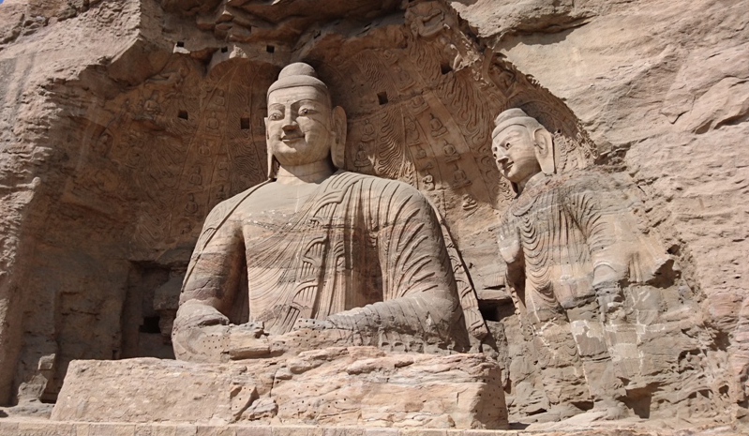
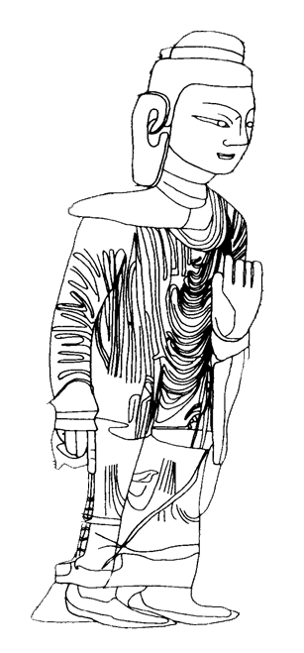
（原像已毀）
石窟的主體雕塑是「主佛」。很多時候建築師會在主佛的周圍增置其他佛像，以增強主佛的形象。在這個石窟中，主佛是釋迦牟（音謀）尼，請你把他圈出來。

Slide 13
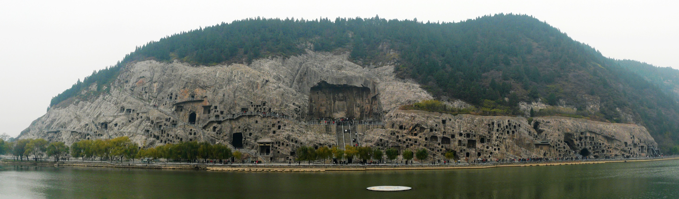
3. 佛教雕刻—龍門石窟之賓陽洞為例
名稱：龍門石窟
規模：洞窟2,100個，造像10萬餘尊
地點：陝西省洛陽
朝代：北魏至唐
圖片：《維基百科》龍門石窟

Slide 14
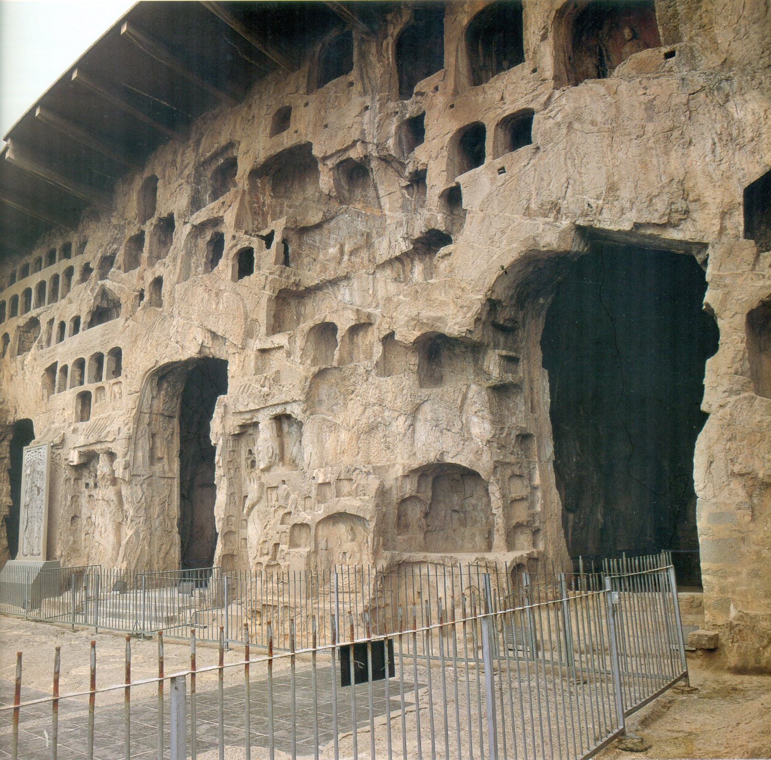
北魏天子
1. 道武帝 386-409
2. 明元帝 409-423
3. 太武帝 423-452
4. 文成帝 452-465
5. 獻文帝 465-471
6. 孝文帝 471-499
7. 宣武帝 499-515
8. 孝明帝 515-528
9. 孝莊帝 528-530
10. 節閔帝 531
11. 廢帝 531-532
12. 孝武帝 532-534
在龍門石窟羣中，賓陽中洞是比較早期的建築。
公元493年，篤信佛教的北魏孝文帝從平城（今山西大同）遷都洛陽，洛陽也因此成為新的佛教中心。（唐初的著名和尚玄奘法師便是洛陽人）
賓陽北洞
賓陽中洞
公元499年，北魏宣武帝繼位，用了24年時間，為父母孝文帝和文昭皇太后營造了賓陽中洞石窟。到了隋唐時期，在賓陽中洞的左右方加建了賓陽南洞和賓陽北洞。
賓陽南洞
劉景龍，《賓陽洞—龍門石窟第104、140、159窟》，北京：文物出版社，2010年，頁29。

Slide 15
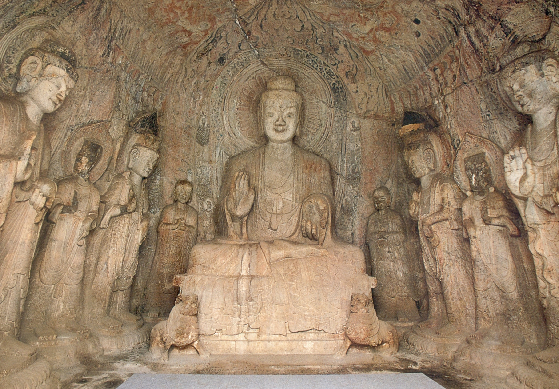
賓陽中洞
釋迦牟尼佛
藝術特色：
--窟內壁面未留一點空白，全被雕刻品佔滿。
--利用佛像的大小和位置，突顯了釋迦摩尼佛的重要性。
釋迦牟尼佛
而在這些佛像的前面兩方牆壁，則是兩幅大型的浮雕作品。（見下張）
劉景龍，《賓陽洞—龍門石窟第104、140、159窟》，頁40。

Slide 16
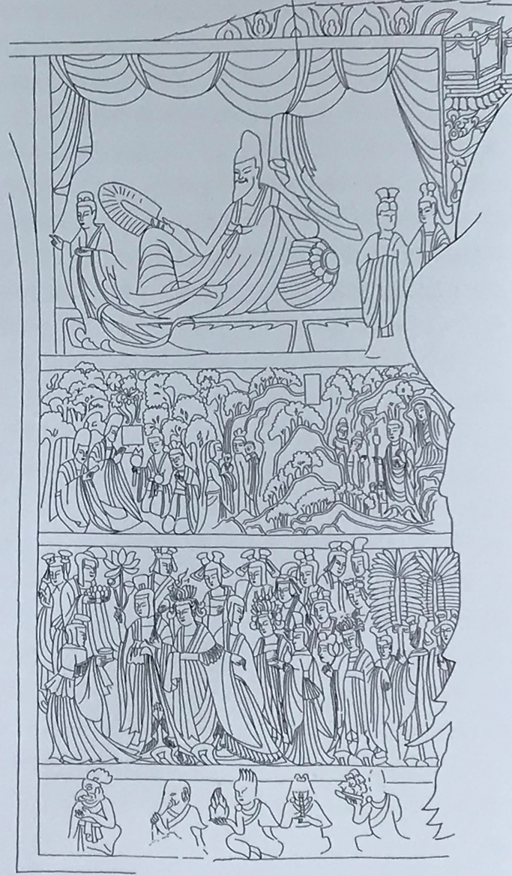
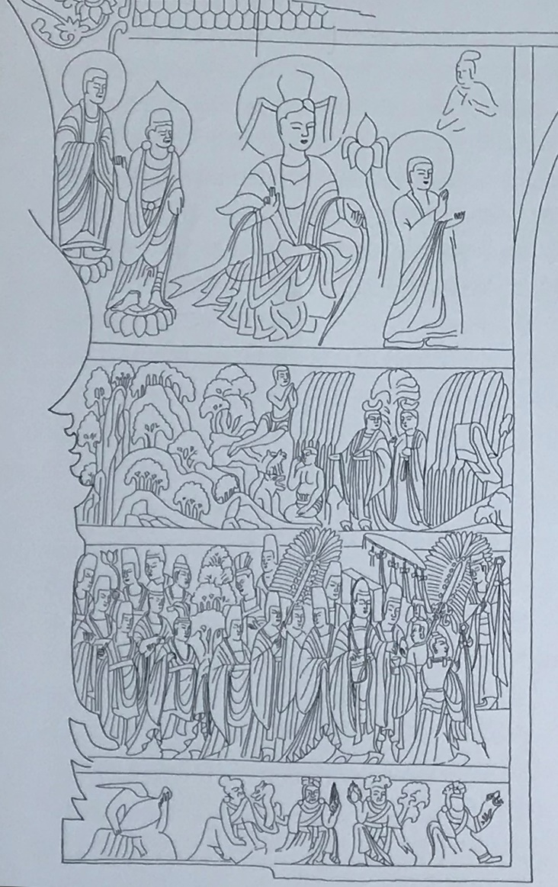
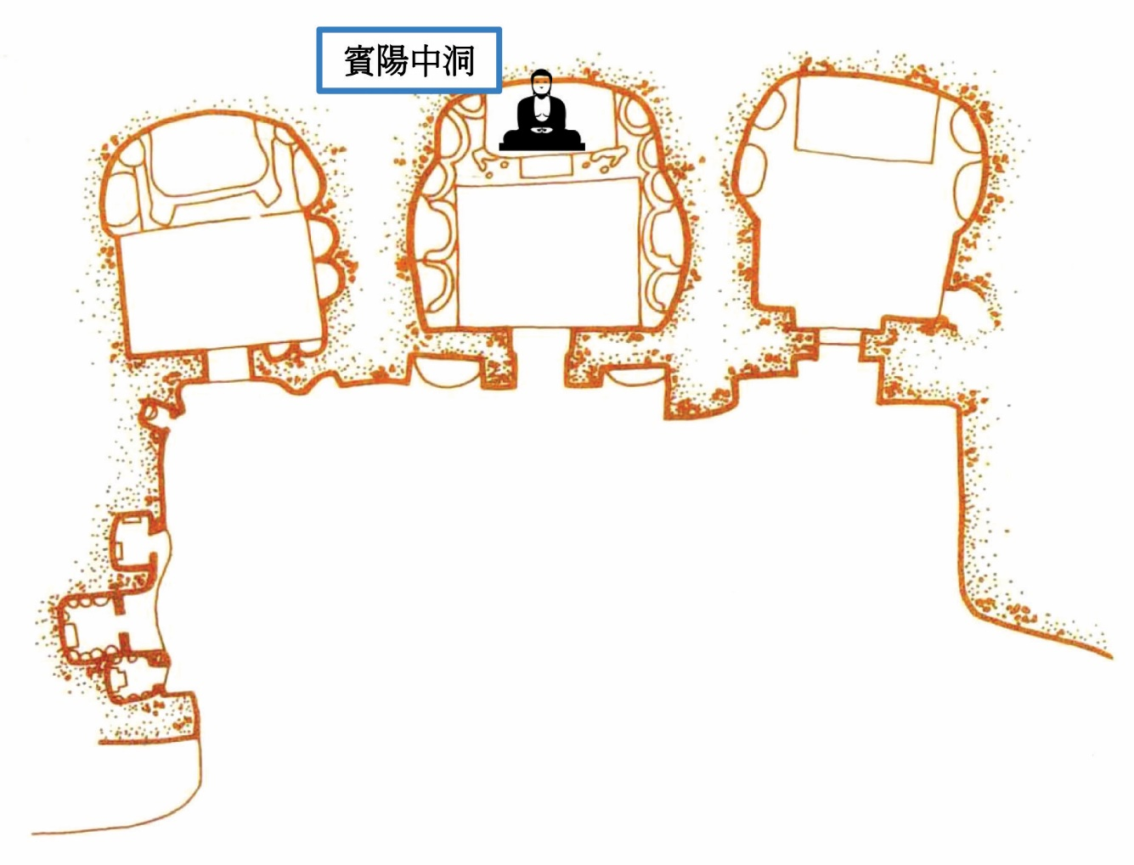
前壁浮雕—孝文帝與文昭皇后
文昭皇后禮佛圖
孝文帝禮佛圖
龍門石窟賓陽三洞平面圖
參考：（中國科學院自然科學史研究所編《中國古代建築技術史》上，北京：中國建築工業出版社，2016。
在賓陽中洞的前壁，分別雕刻了孝文帝和皇后的禮佛圖，象徴了皇帝和皇后親自來到這個石窟寺禮拜釋迦牟尼佛。
賓陽洞前壁浮雕全圖
參考劉景龍，《賓陽洞—龍門石窟第104、140、159窟》，引自水野清一、長廣敏雄《龍門石窟の 研究》，座右寶刊行會，1941）

Slide 17
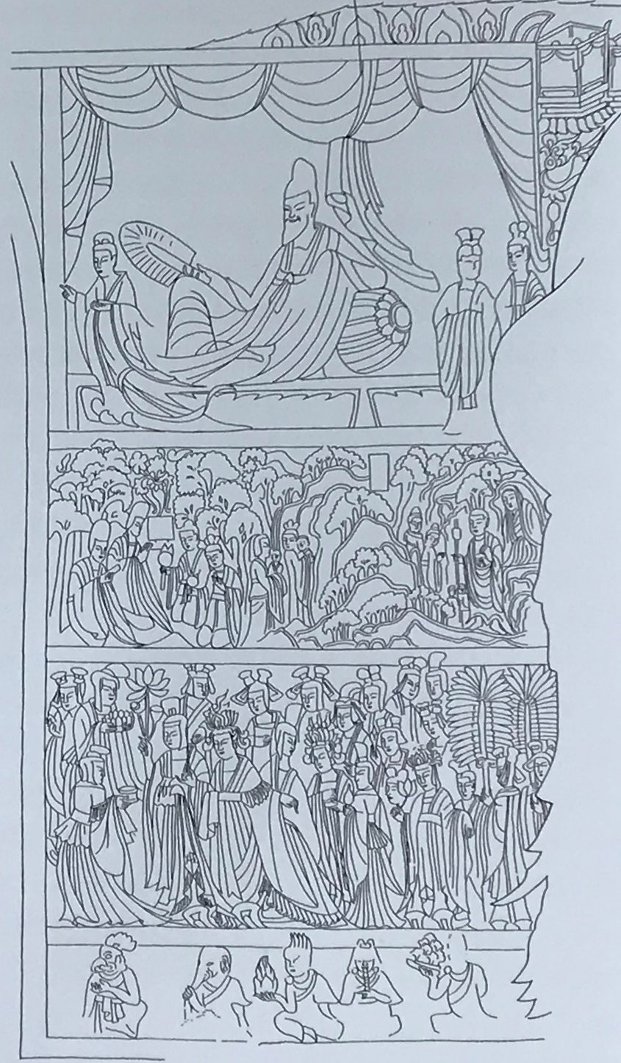
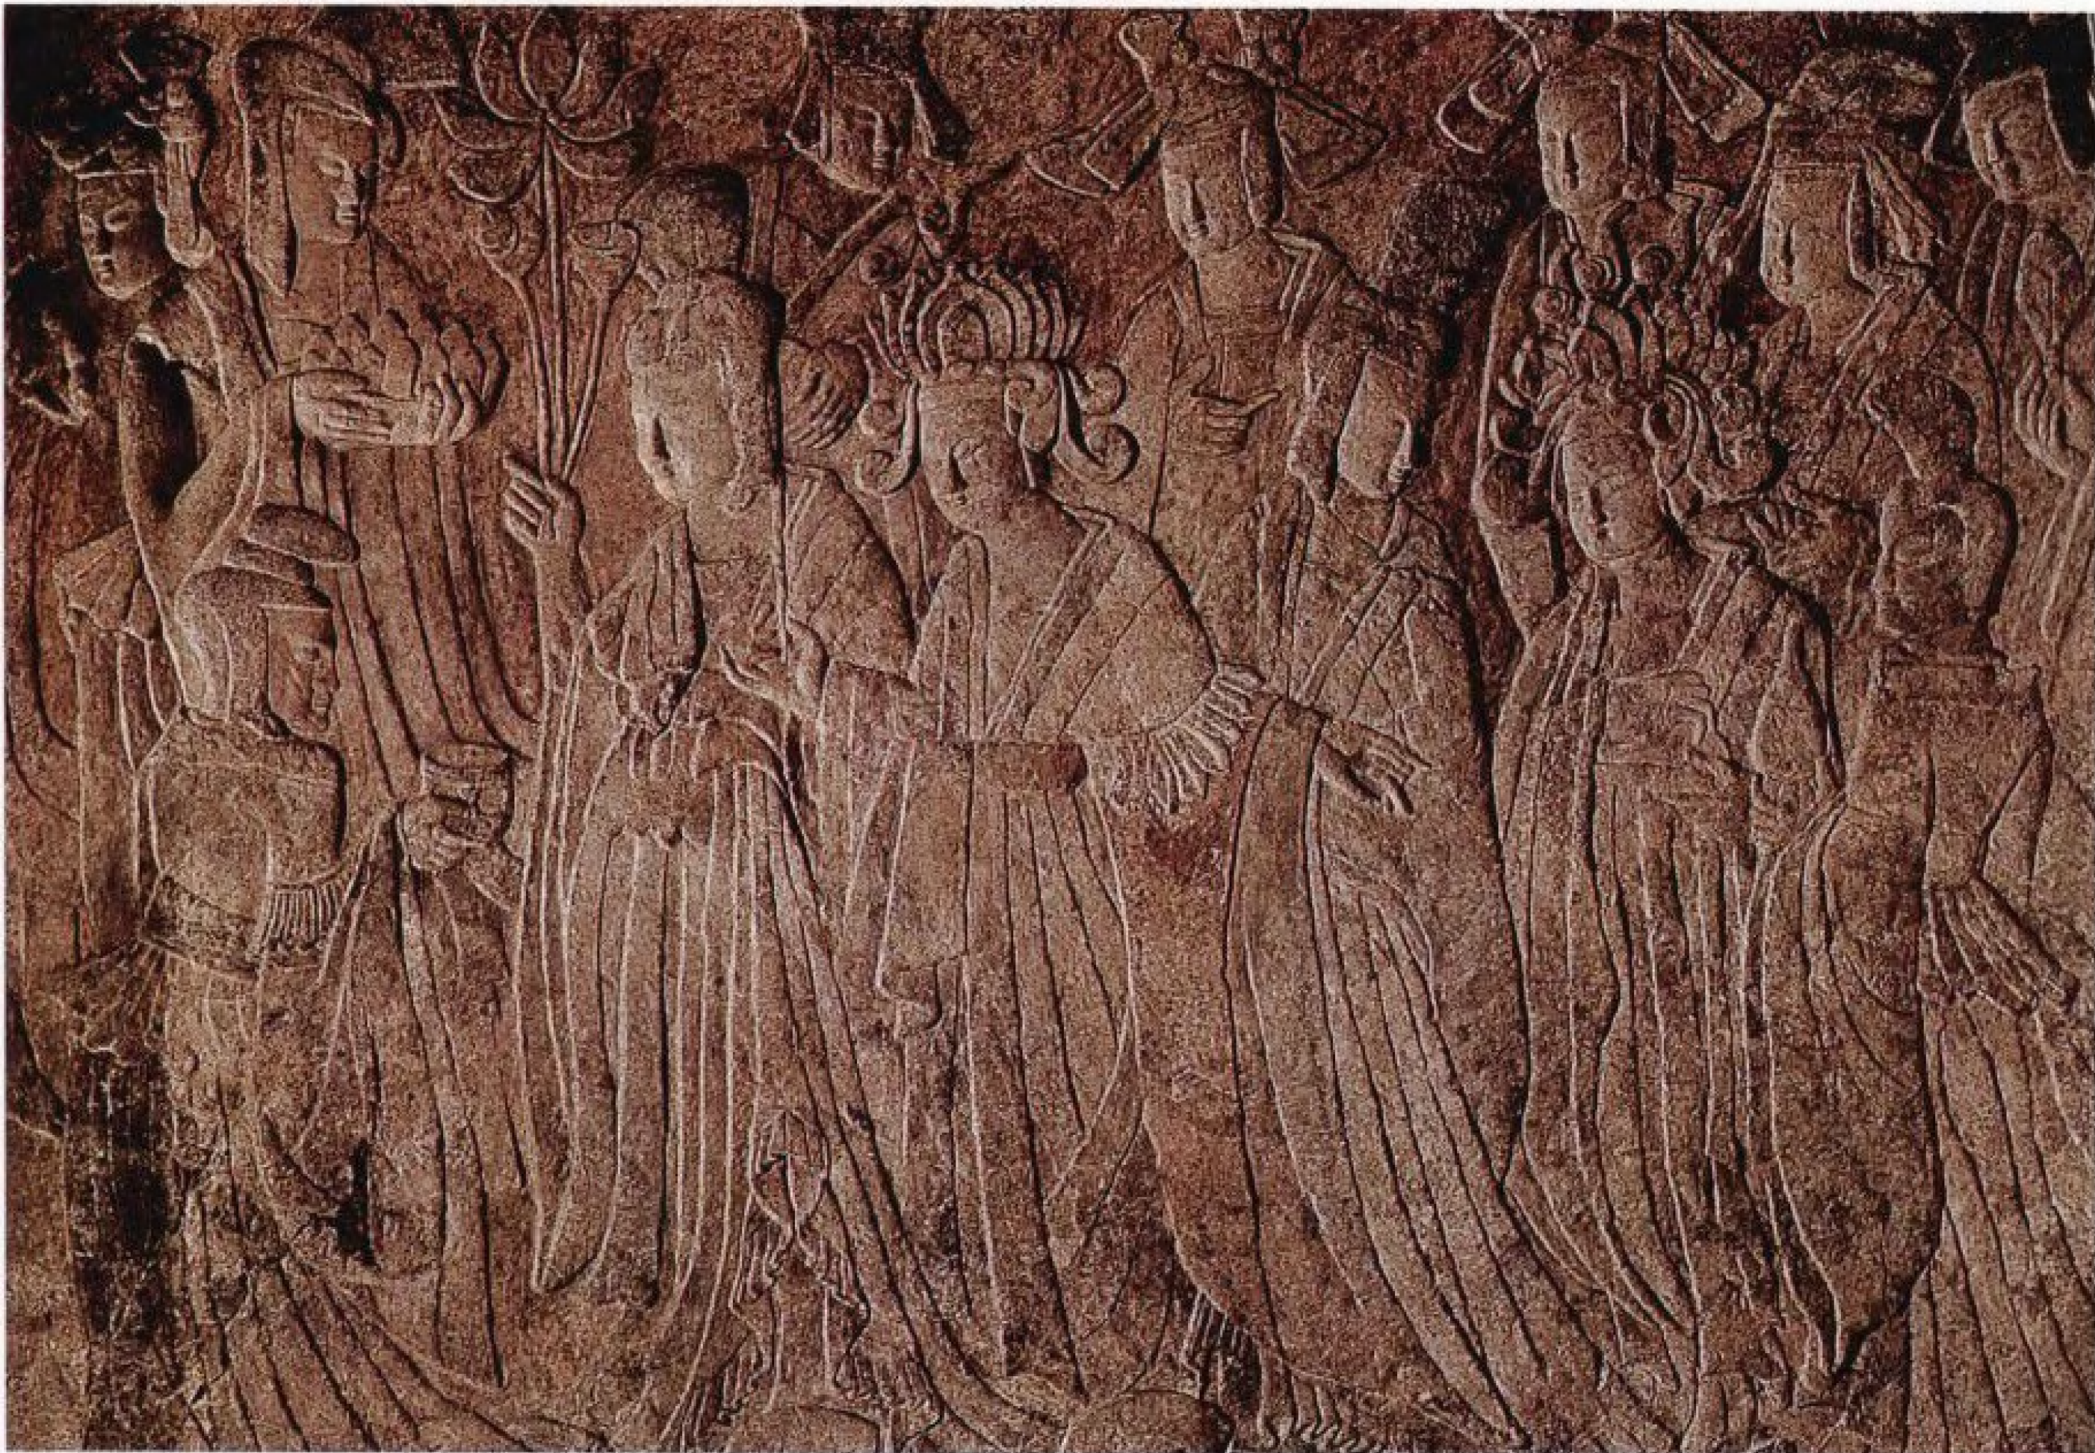
文昭皇后禮佛圖
文昭皇后，是宣武帝的母親高照容。她本是孝文帝的眾多妃嬪之一，地位低下。499年孝文帝逝世，宣武帝繼位後，便追尊親母為文昭皇太后。於是到了宣武帝建築賓陽中洞的時候，便順理成章地將母親刻畫成孝文帝時的皇后一樣。
浮雕已經流失海外，現藏於美國密蘇里州堪（音龕）薩（音殺）斯城的納爾遜-阿特金斯美術館。
浮雕中有兩位穿著華麗服飾的婦人，你猜哪一位是文昭皇后？

Slide 18
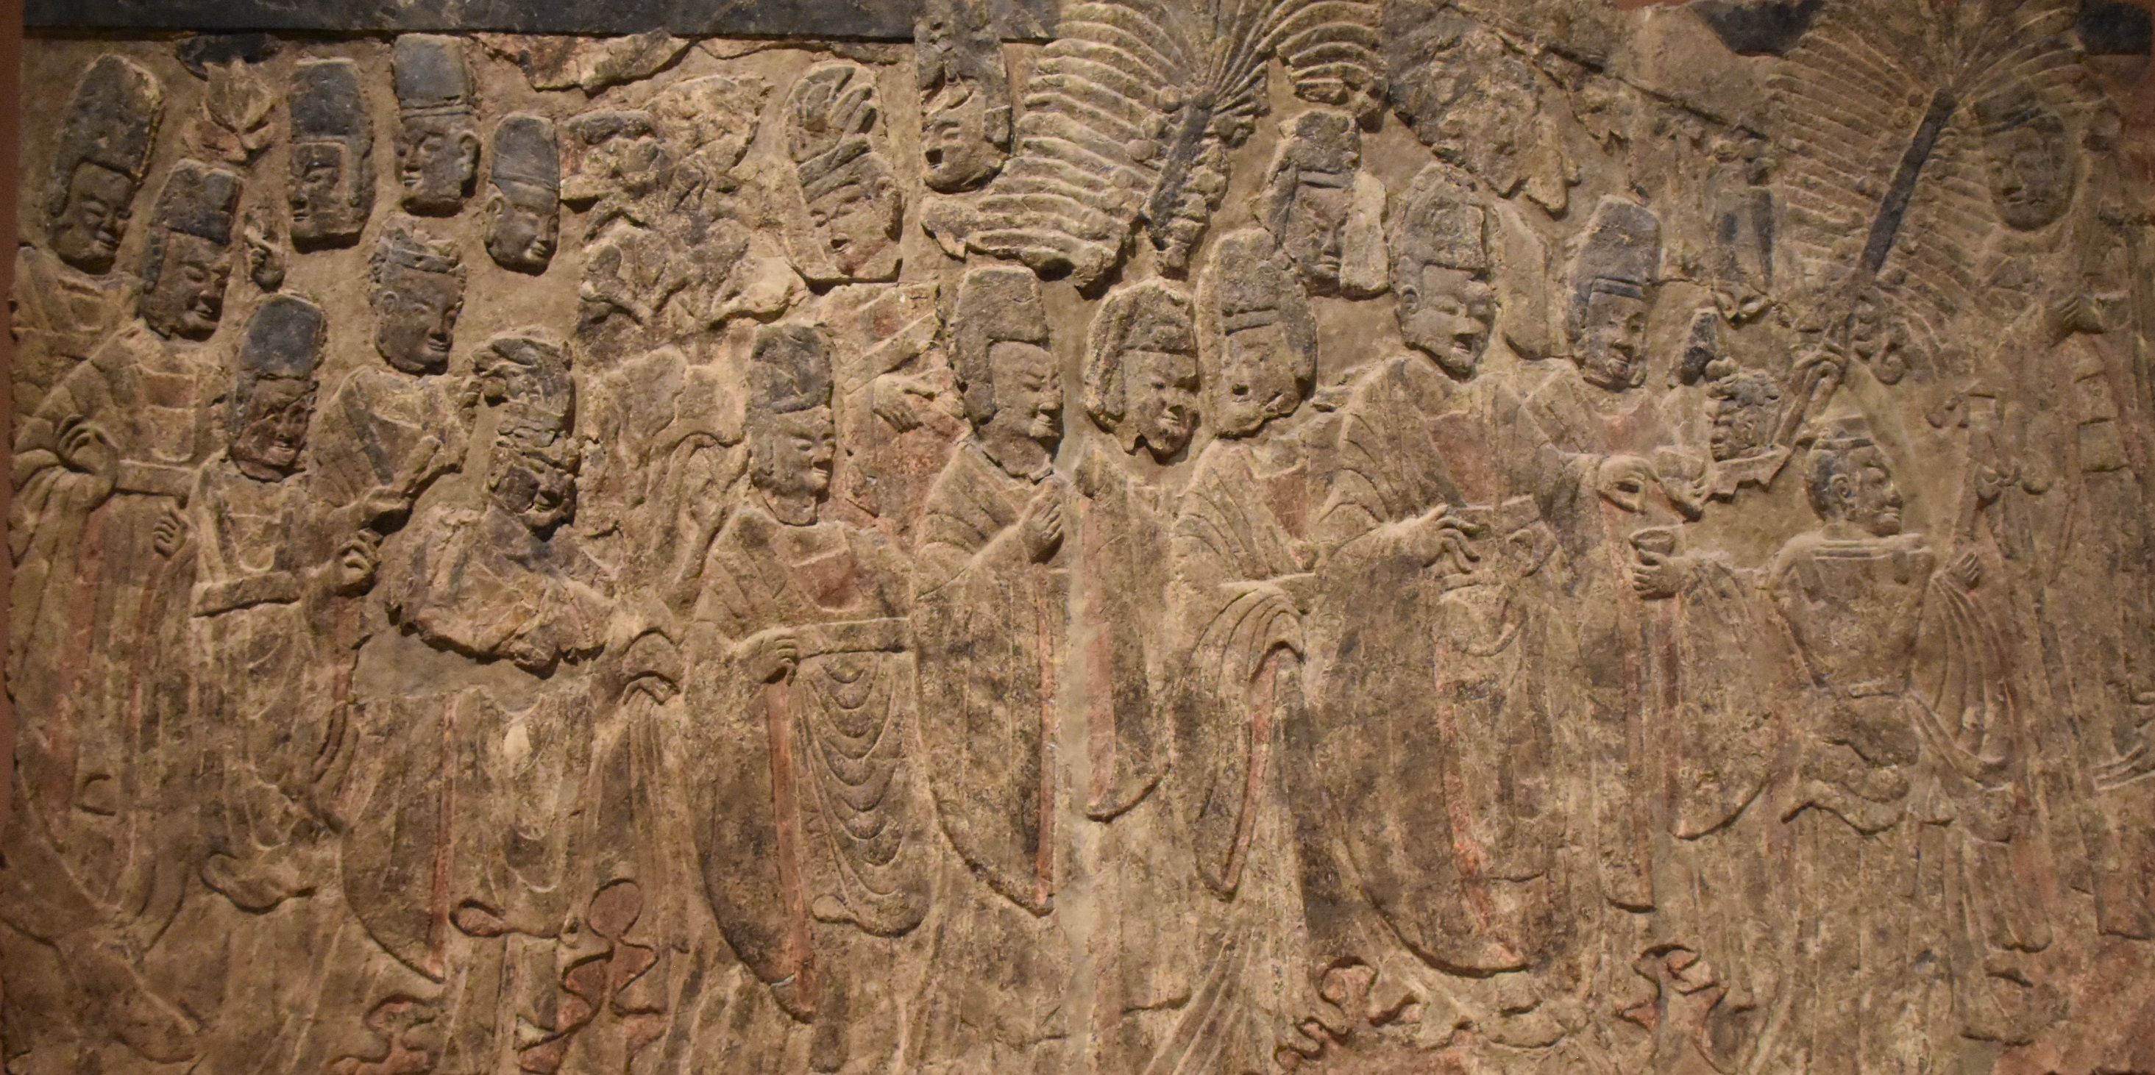
孝文帝禮佛圖
孝文帝正率領羣朝前來禮佛，圖中他正親自燃點侍者捧著的香料。請你找他出來。
此浮雕也流失海外，現藏於美國紐約大都會博物館。

Slide 19
學習本課題後，請完成以下的練習：
1. 佛教最先經什麼通道傳播到中國？
2. 以下哪個不是佛教的石窟？
3. 佛教石窟的雕刻有什麼特色？（可選多於一個）
  由俄羅斯經漠北沙漠傳入
  由印度經陸上絲綢之路傳入
  由日本經海路傳入
  由朝鮮半島經陸路及海路傳入
  龍門石窟
  黃山石窟
  莫高窟
  雲岡石窟
  有巨型佛像
  融合儒、釋、道三教
  有帝王禮佛圖像
  充滿西洋風格

